Slide 1
Реализация образовательной области «Социально-коммуникативное развитие» детей дошкольного возраста
По материалам Коломийченко Л. В.

Slide 2
Образовательные области личностного развития
Социально-коммуникативное
Личность
ребенка
Познавательное
Речевое
Художественно-эстетическое
Физическое

Slide 3
Социально-коммуникативное развитие -
процесс и результат необратимых качественных и количественных изменений, происходящих в личности ребенка под влиянием ценностей социальной культуры, обеспечивающих овладение способами поведения, характерными для той или иной культурной традиции, творческое и активное воспроизведение коммуникативного опыта в различных видах детской деятельности

Slide 4
Направления социально-коммуникативного развития (ФГОС ДО)
присвоение
норм и ценностей
социальной культуры
развитие
развитие
общения и
взаимодействия
социального
и эмоционального
интеллекта
становление
личностных
качеств
эмпатии

Slide 5
Пути социально-коммуникативного развития
1
2
3
Социализация (адаптация идивида в обществе посредством приобщения
к социальной культуре)
Индивидуализация (становление универсальных социальных способностей в процессе обособления)
Культуротворчество (развитие креативных способностей в процессе создания новых артефактов социальной культуры

Slide 6
Механизмы социально-коммуникативного развития
Ориентация
социальные:
перцепция
предвосхищение
эмоции
Исполнение
подражание
нормативная регуляция
эмоциональная идентификация
социальный опыт
Контроль
рефлексия
оценка
прогнозирование

Slide 7
Факторы социально-коммуникативного развития
генетически заданные характеристики
(наследственность)
предметная, пространст-венная и социальная среда
активность индивида, стремление к самосовершенствованию
целенаправленное воспитание

Slide 8
Социальное воспитание -
целенаправленный, содержательно наполненный, технологически выстроенный, результативно диагностируемый процесс взаимодействия педагога с детьми, способствующий освоению ими социокультурных ценностей, их интериоризации в разных видах деятельности и культуротворчеству

Slide 9
Основные закономерности социального воспитания
Компоненты педагогического процесса | Эффективность социального воспитания предопределяется:
Программно-целевой | сбалансированностью ценностей социальной культуры на мировом, государственном, институциональном уровне; соответствием содержания возрастным идентификационным основаниям; соотнесенностью содержания разных видов социальной культуры с возрастными интересами, возможностями и потребностями детей

Slide 10
Основные закономерности социального воспитания
Компоненты педагогического процесса | Эффективность социального воспитания предопределяется:
Технологический | соответствием используемых средств, форм и методов особенностям развития детей с учетом возраста, пола, национальности и др.; оптимизацией воспитательных возможностей различных субъектов педагогического процесса; поэтапностью работы с детьми в процессе приобщения к ценностям социальной культуры их интериоризации и культуротворчества

Slide 11
Основные закономерности социального воспитания
Компоненты педагогического процесса | Эффективность социального воспитания предопределяется:
Контрольно-оценочный | своевременной и качественной диагностикой его результатов; определенностью основных параметров, подбором адекватных диагностических методик по изучению разных сфер социального развития; соотнесенностью основных достижений в рамках одного возрастного периода

Slide 12
Основные принципы социального воспитания
Компоненты педагогического процесса | Основополагающие идеи социального воспитания предопределяется:
Программно-целевой | доступности разных видов социальной культуры; последовательности и концентричности в построении содержания; интеграции разных видов социальной культуры; системности; регионализма; культуросообразности; «диалога культур»
Технологический | субъектности; диалогичности; активности и самоактуализации; учета половых и национальных особенностей детей; индивидуальной комфортности; признания человеческой сущности в ребенке как высшей социокультурной ценности
Контрольно-оценочный | психологической комфортности; профессиональной и социокультурной компетентности диагностов; объективной определенности основных параметров социального развития; максимального учета всех социокультурных влияний

Slide 13
Цель социально-коммуникативного воспитания -
формирование базиса социальной культуры, проявляющейся в совокупности отношений:
гуманного- к людям
бережного –к культурному наследию
уважительного – к достояниям истории
толерантного –ко всему «иному» в человеке

Slide 14
Содержание социально-коммуникативного воспитания -
Народная
овладение разными видами социальной культуры
Нравственно-
этическая
Семейно-
бытовая
Социальная
культура
Гендерная
Религиозная
Правовая

Slide 15
Генезис социокультурной идентификации в период дошкольного детства
Разновидности идентификации | Основания социокультурной идентификации | Сензитивные периоды | Виды социальной культуры
Видовая (от рождения до года опосредованная взрослым) | Принадлежность к социуму («Я – человек») | Перинатальный период и младенческий возраст (от рождения до 1 года) | Нравственно-этическая, семейно-бытовая, народная
Родовая | Принадлежность к семье («Я – член семьи») | Ранний возраст (1-3 года)
Половая | Половая принадлежность («Я – мальчик, я – девочка») | Младший дошкольный возраст (3-4 года) | + гендерная культура
Национальная | Национальная принадлежность («Я – русский» (еврей, татарин) | Средний дошкольный возраст (4-5 лет) | + национальная культура
Гражданская | Этническая принадлежность («Я – россиянин, гражданин России» (француз, американец) | Старший дошкольный возраст (5-6 лет) | + этническая культура + правовая культура
Конфессиональ-ная | Отношение к религии («Я – христианин» (мусульманин, иудей) | Старший дошкольный возраст (6-7 лет) | +конфессиональная культура

Slide 16
Старший дошкольный возраст (6-7 лет)
Раздел «Человек среди людей»
«Я – человек: я – мальчик, я – девочка»
«Мужчины и женщины»
«Моя семья»
«Детский сад – мой второй дом»
Показатели развития
Раздел «Человек в истории»
«Появление и развитие человека на земле»
«История семьи»
«История детского сада»
«Родной город (село)»
«Родная страна»
«Моя Земля»
Показатели развития
Раздел «Человек в культуре»
«Русская традиционная культура»
«Культура других народов»
Показатели развития
Раздел «Человек в своем крае»
«Родной край»
Показатели развития

Slide 17
Технология социального воспитания
совокупность алгоритмически выстроенной системы средств, методов и форм организации взаимодействия педагогов с детьми
Приобщение к разным видам социальной культуры
Интериоризация социокультурных ценностей в разных видах деятельности
Создание новых артефактов социальной культуры в творческой деятельности

Slide 18
Блок «ДЕТСКИЙ САД – МОЙ ВТОРОЙ ДОМ» Тема: Чем занимаются в детском саду
Формы и методы работы с детьми в разных видах деятельности | Элементы предметной развивающей среды
Познавательная деятельность: занятие-экскурсия по детскому саду «Кто чем занимается в детском саду?» работа со схемой «Дорога в детский сад» рассматривание фотоальбома «Наш детский сад» Речевая деятельность: чтение произведений художественной литературы: Г. Ладонщиков «Про себя и про ребят», О. Кригер «На прогулку», Н. Найденова «Наши полотенца» составление творческих рассказов «Мое любимое занятие в детском саду» беседа «Мой лучший день в детском саду» Изобразительная деятельность: рисование «Чем мы любим заниматься в детском саду» аппликация «Любимая игрушка» Конструктивная деятельность: изготовление макета «Наш детский сад» Трудовая деятельность: хозяйственно-бытовой труд: уборка игрушек, труд на участке Игровая деятельность: коммуникативные игры «Я начну, а ты закончи», «Цветик-семицветик», «Хорошо-плохо» дидактическая игра «Узнай по фотографии место в детском саду» | Схема микрорайона Альбом фотографий детского сада Выставка детских работ План-схема детского сада Настольно- печатный материал

Slide 19
Результат социального воспитания
Когнитивная сфера
Уровень социально-коммуникативного развития
Эмоционально-
чувственная сфера
Поведенческая сфера

Slide 20
Основные параметры социально-коммуникативного развития
Показатели | Критерии оценки
Когнитивная сфера: знания программы, представленные в разном качестве (первоначальные, дифференцированные или обобщенные представления – понятия) | Объем и глубина усвоенной по программе информации, способность к аргументированию, осознанность знаний
Эмоционально-чувственная сфера: интерес к изучаемому материалу, к общению с людьми разного возраста, пола, национальности, эмпатийные переживания, проявления социальных эмоций, отношений | Устойчивость или нестабильность, ситуативность проявления интересов и потребностей, адекватность эмоциональных проявлений
Поведенческая сфера: конкретные способы взаимодействия с другими людьми, умения отражать имеющиеся представления в разных видах деятельности | Устойчивость поведенческих реакций, самостоятельность, инициированность их проявлений

Slide 21
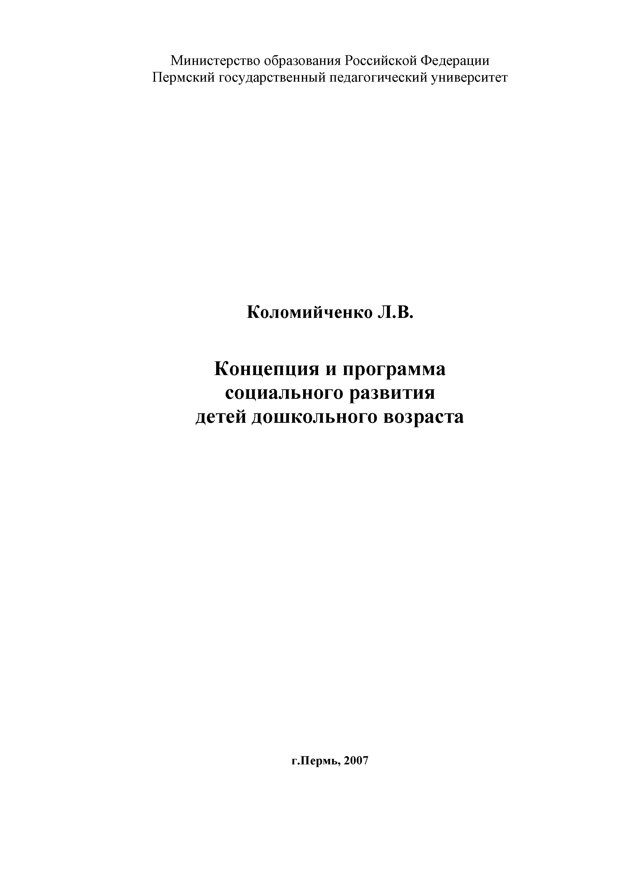
Учебно-методический комплект

Slide 28
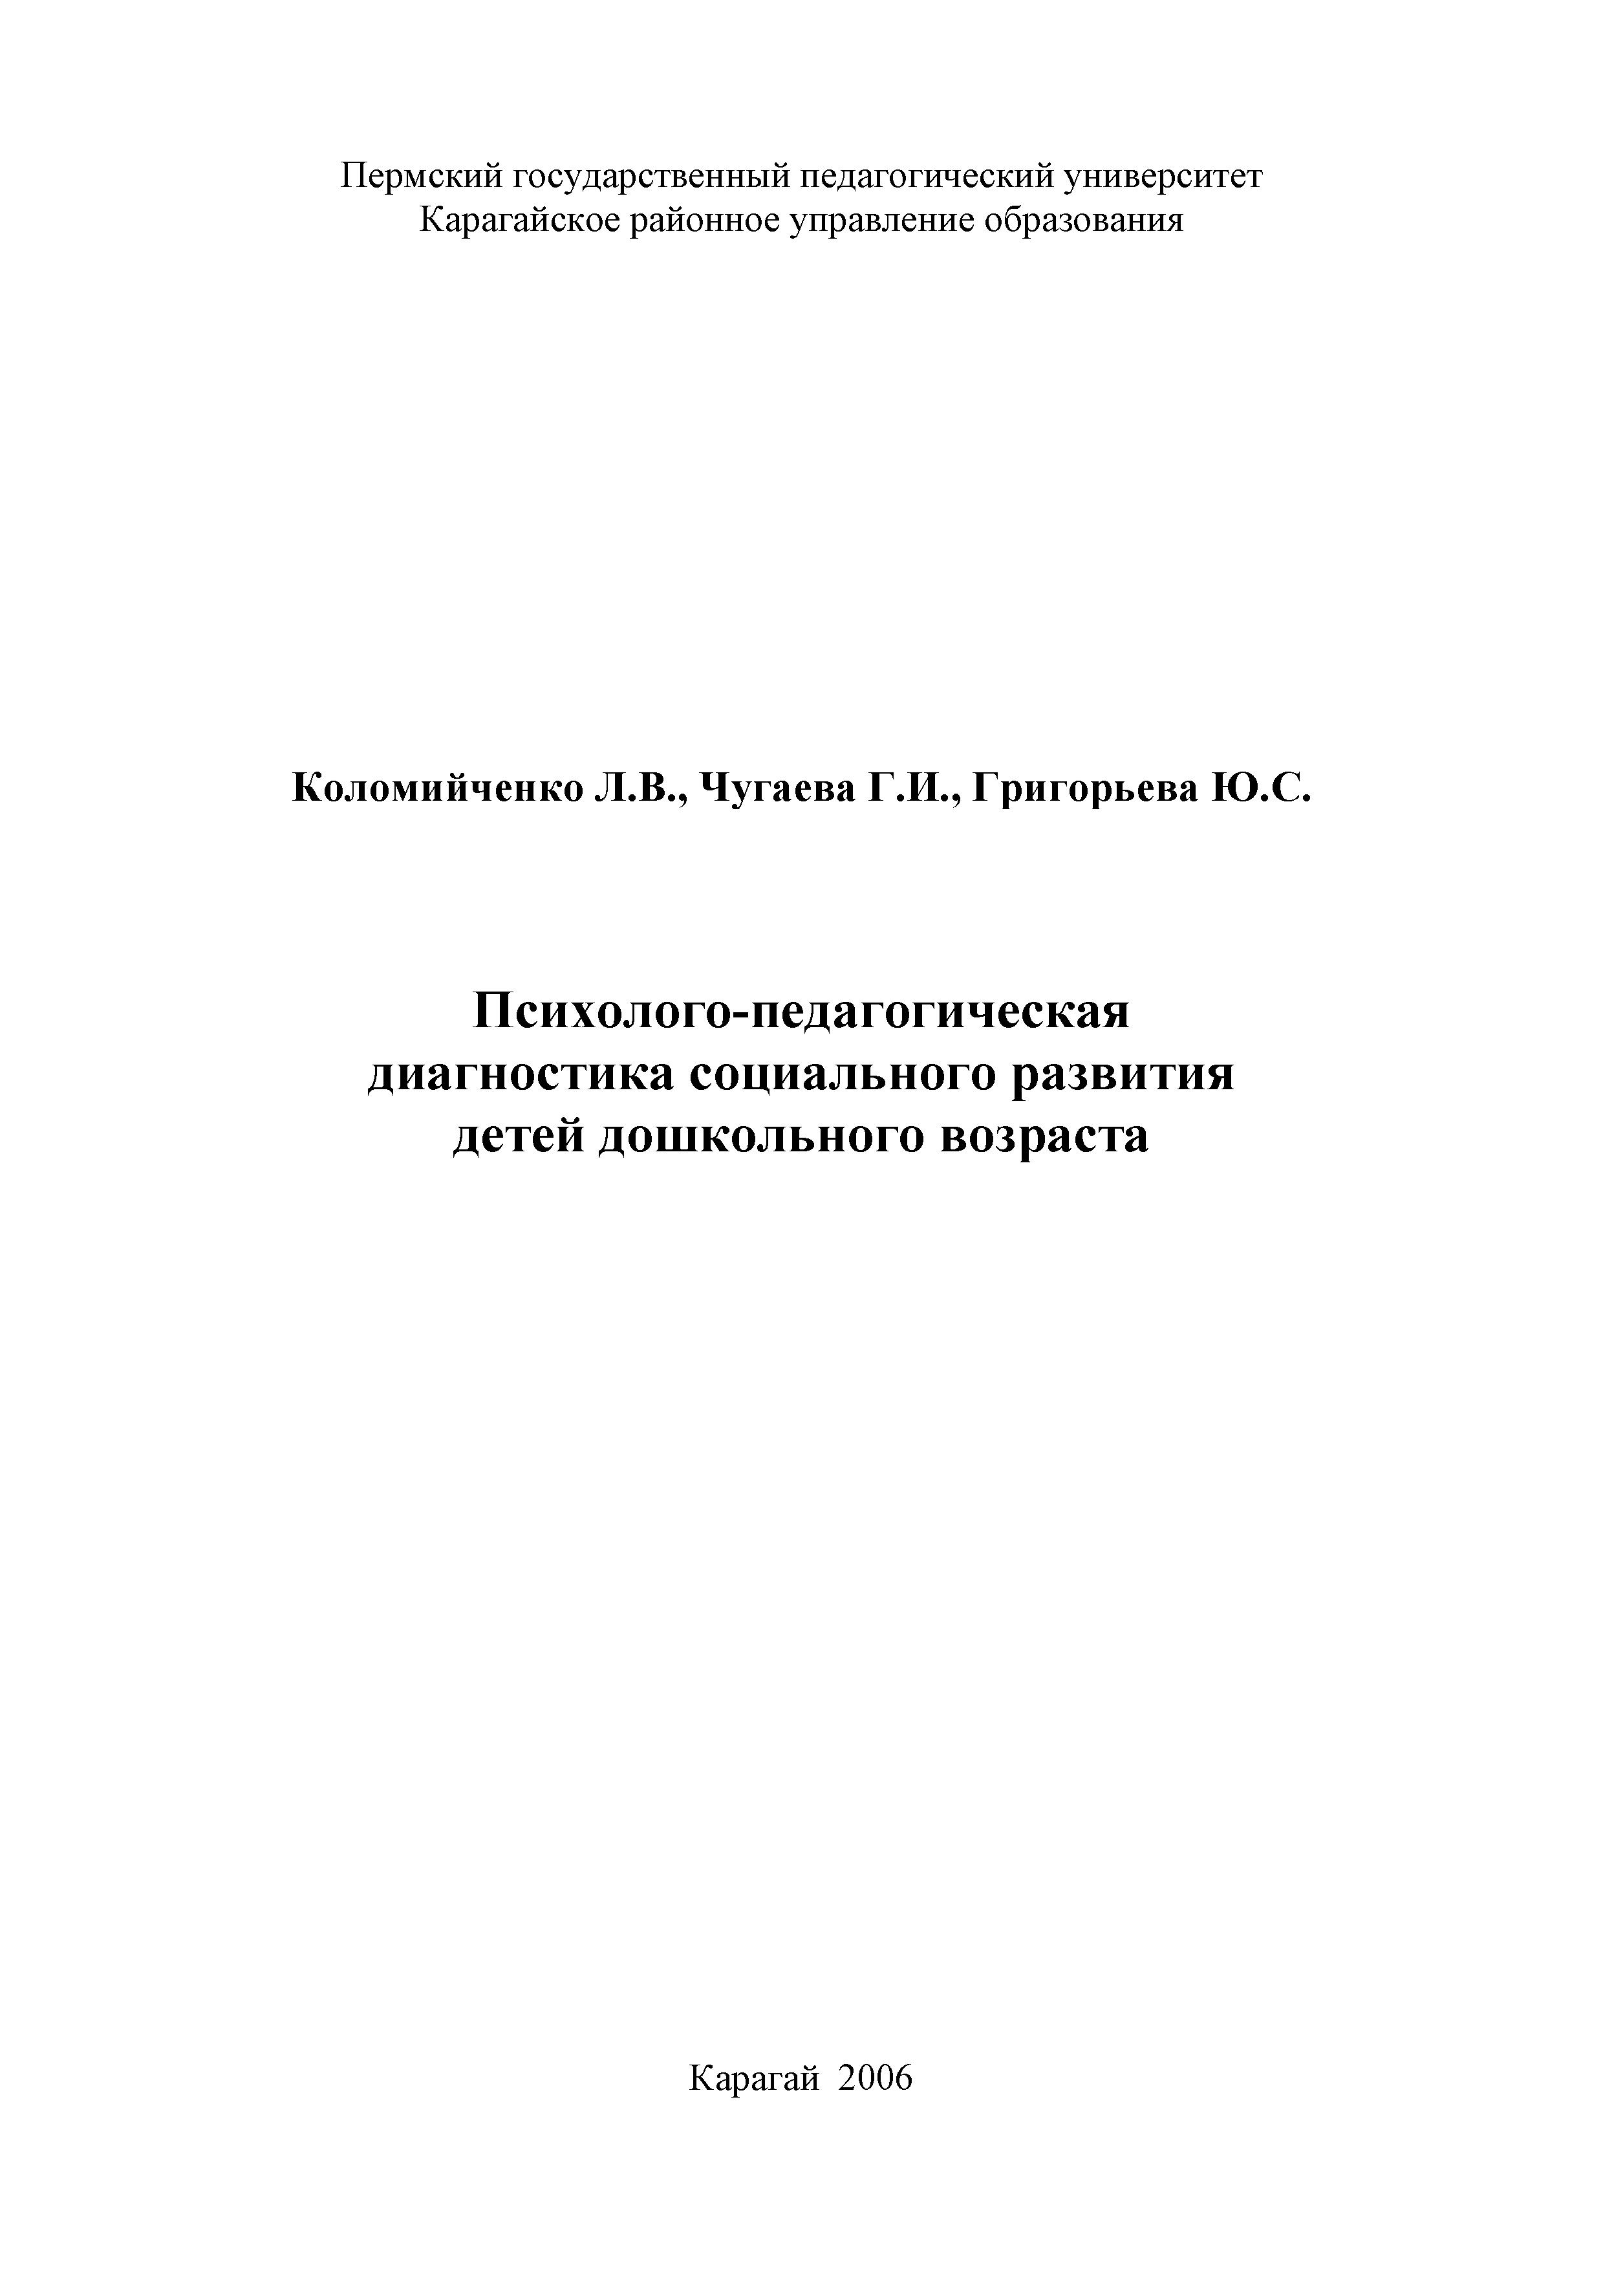

Slide 30
